Slide 3
幼儿园实战团队管理
北/京/Yojo/三/大/管/理/岗/专/项/培/训

Slide 4
幼儿园管理者的五大挑战
1. 关注范围变广；
遇到的问题更复杂；
遇到更难应对的家长；
你将更远离现场；
你将会有更高的“曝光度”
避免：
园长踩油门，
中层挂空挡，
基层踩刹车。

Slide 5
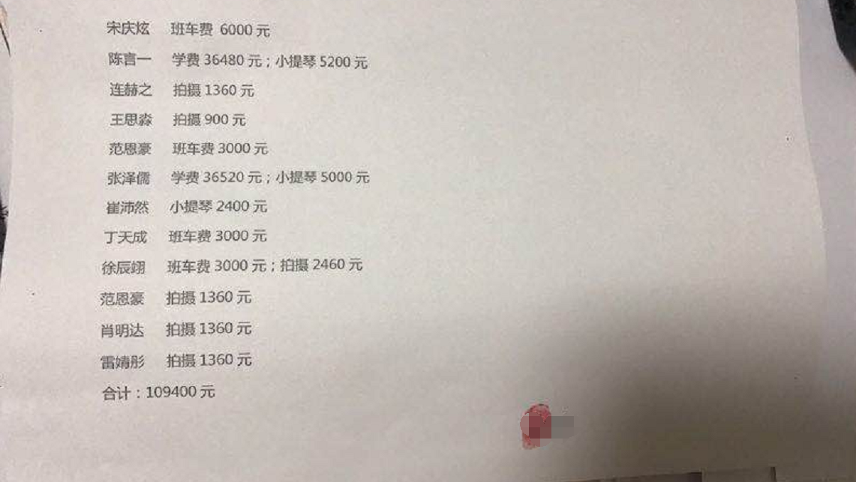
收入偏差

Slide 6
幼儿园管理者的五大挑战
1. 关注范围变广；
遇到的问题更复杂；
遇到更难应对的家长；
你将更远离现场；
你将会有更高的“曝光度”
避免：
园长踩油门，
中层挂空挡，
基层踩刹车。

Slide 7
当下的现状
伤你心伤的最重的是那些最在乎的人
一个老师培养了3年离你而去了
员工现在变得越来越难管
年轻的员工不怕你了

Slide 8
员工现在变得越来越难管
80后为什么好管？

Slide 9
如何带团队
幼儿园精英管理者要具备的能力
1
执行力的金字塔原理
2
如何领导自己的团队
3

Slide 10
幼儿园精英管理者要具备的能力
学习力
执行力
沟通力
思考力
领导力
心力

Slide 11
学习力
寻找答案并持续优化

Slide 13
幼儿园经营管理需要的心理学基本原理
1、眼见为实；
2、曝光效应；
3、峰终定律；
4、锚定效应；
5、禀赋效应；
6、厌恶损失等；

Slide 14
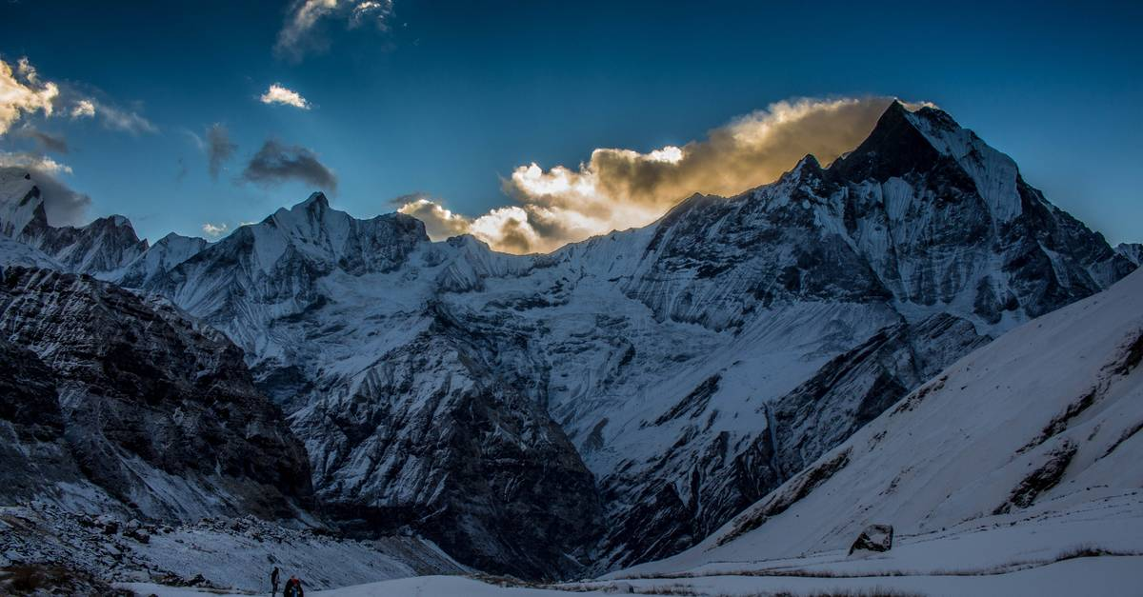
如何利用“眼见为实”
Process（过程）
Performance（呈现）

Slide 15
应用到招生当中的操作
曝光效应
师幼礼仪
眼见为实
1
2
3
厌恶损失
锚定效应
峰终定律
4
5
6

Slide 16
峰 终
定 律
诺贝尔奖得主，心理学家Daniel Kahneman，经过深入研究，发现对体验的记忆由两个因素决定：高峰（无论是正向的还是负向的）时与结束时的感觉，这就是峰终定律（Peak-End Rule）。即对一项事物的体验之后，所能记住的就只是在峰与终时的体验，而在过程中好与不好体验的比重、好与不好体验的时间长短，对记忆差不多没有影响。而这里的“峰”与“终”其实这就是所谓的“关键时刻MOT”，MOT(Moment of Truth)是服务界最具震撼力与影响力的管理概念与行为模式。

Slide 17
应用到家长工作当中的操作
客户关系管理——每一位客户的内心，不种鲜花，就长杂草
01
02
03
04
深入了解信息
养成工作习惯
沟通渠道管理
掌握沟通技巧
曝光效应
高频互动
恒温陪伴
被客户看
要有准备
（开放日）
（监控等）
反应情感
上下学
反馈节奏
一对一沟通

Slide 18
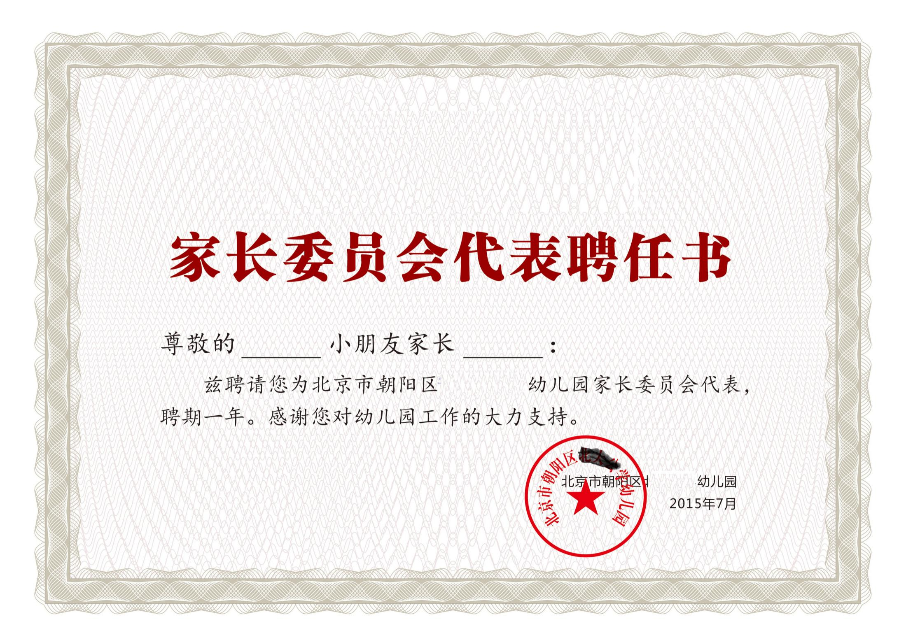
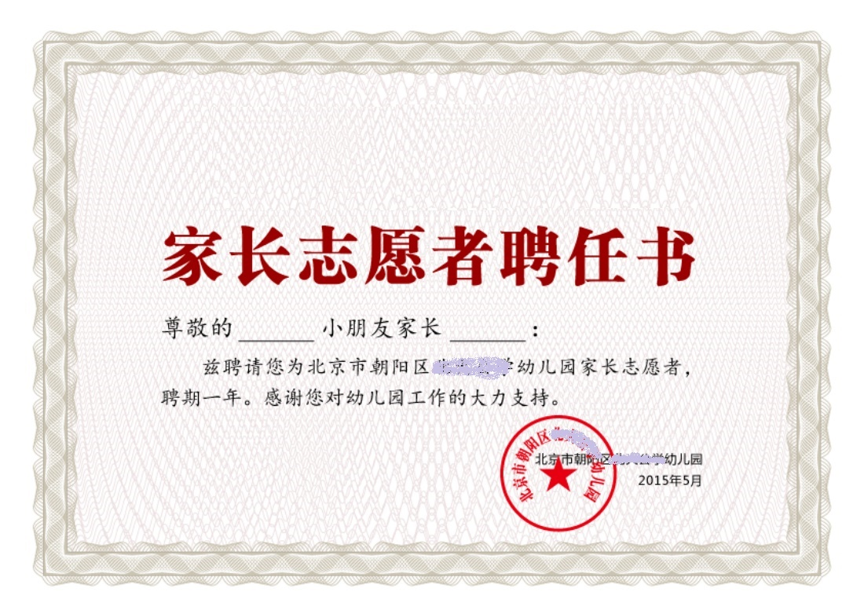
利用“厌恶损失”打造的案例

Slide 19
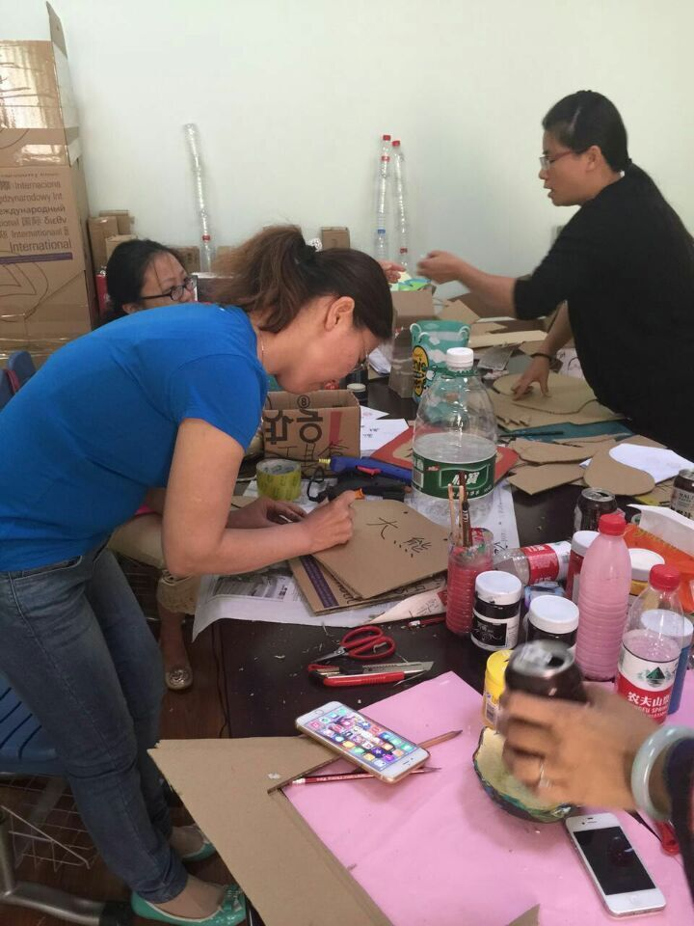
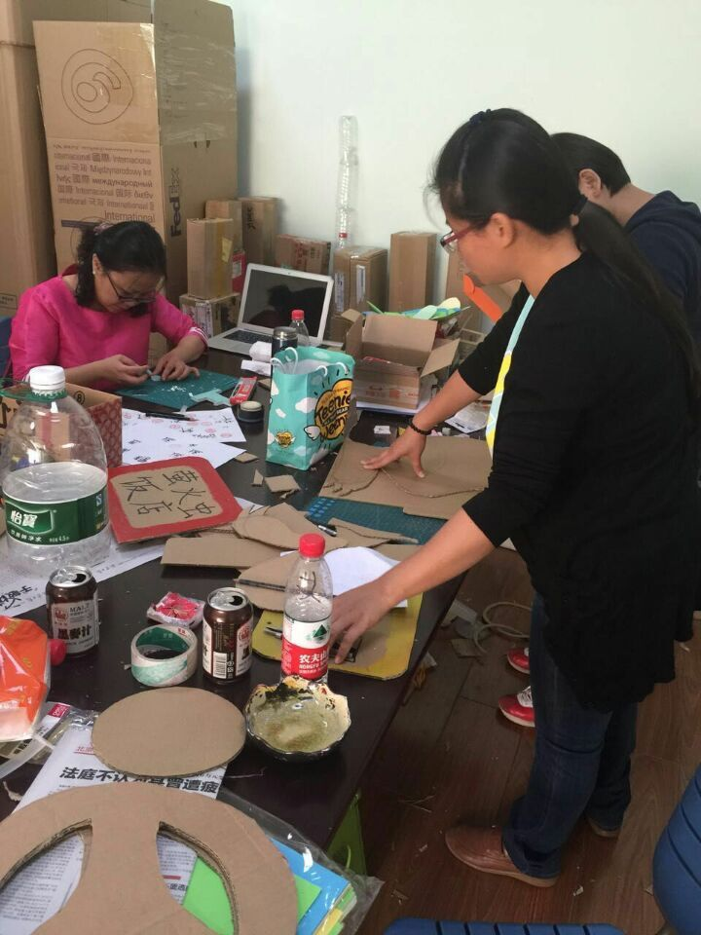
家长志愿者正在为幼儿制作玩教具

Slide 20
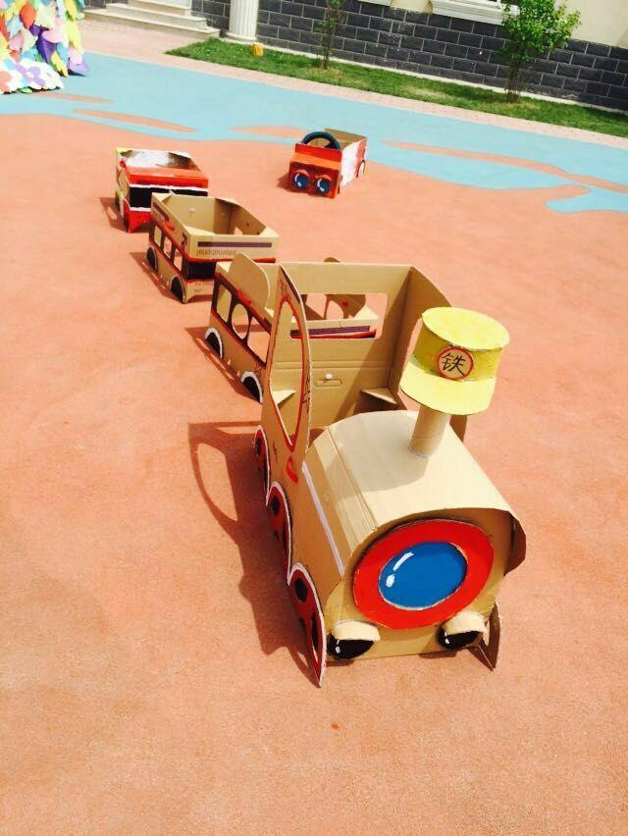
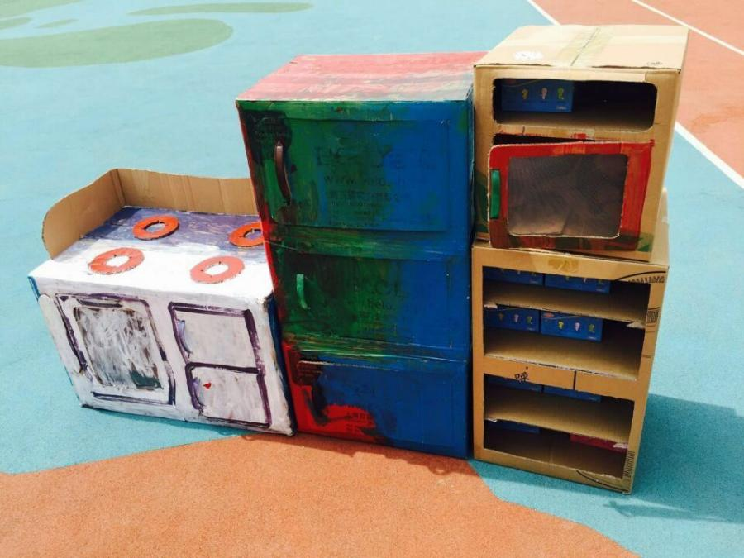
家长志愿者制作的玩教具

Slide 21
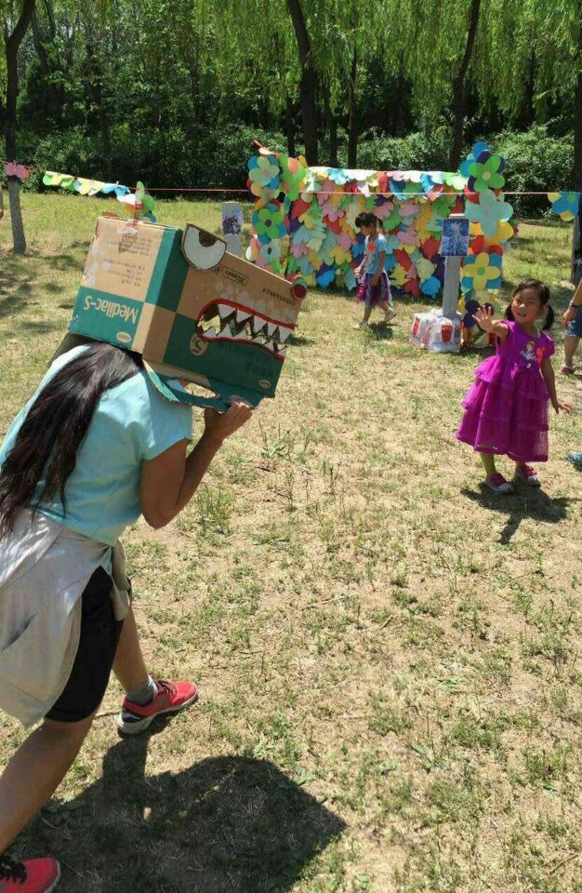
家长志愿者组织幼儿活动

Slide 22
执行力
站在投资人的角度
高效低成本完成任务
（装修前通知）

Slide 23
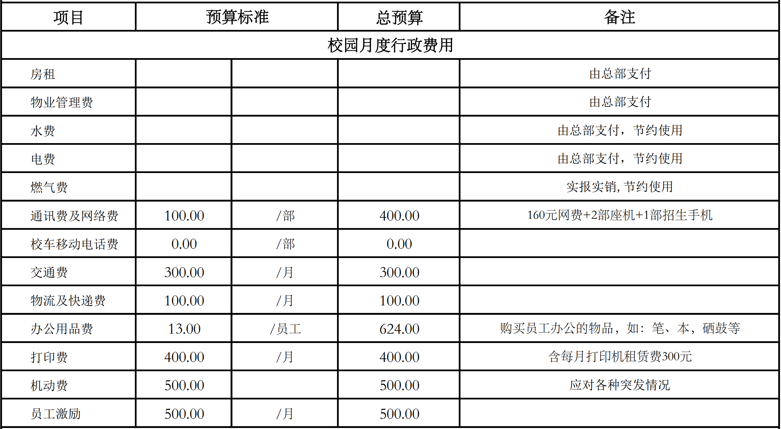
支出控制（月度预算表）

Slide 24
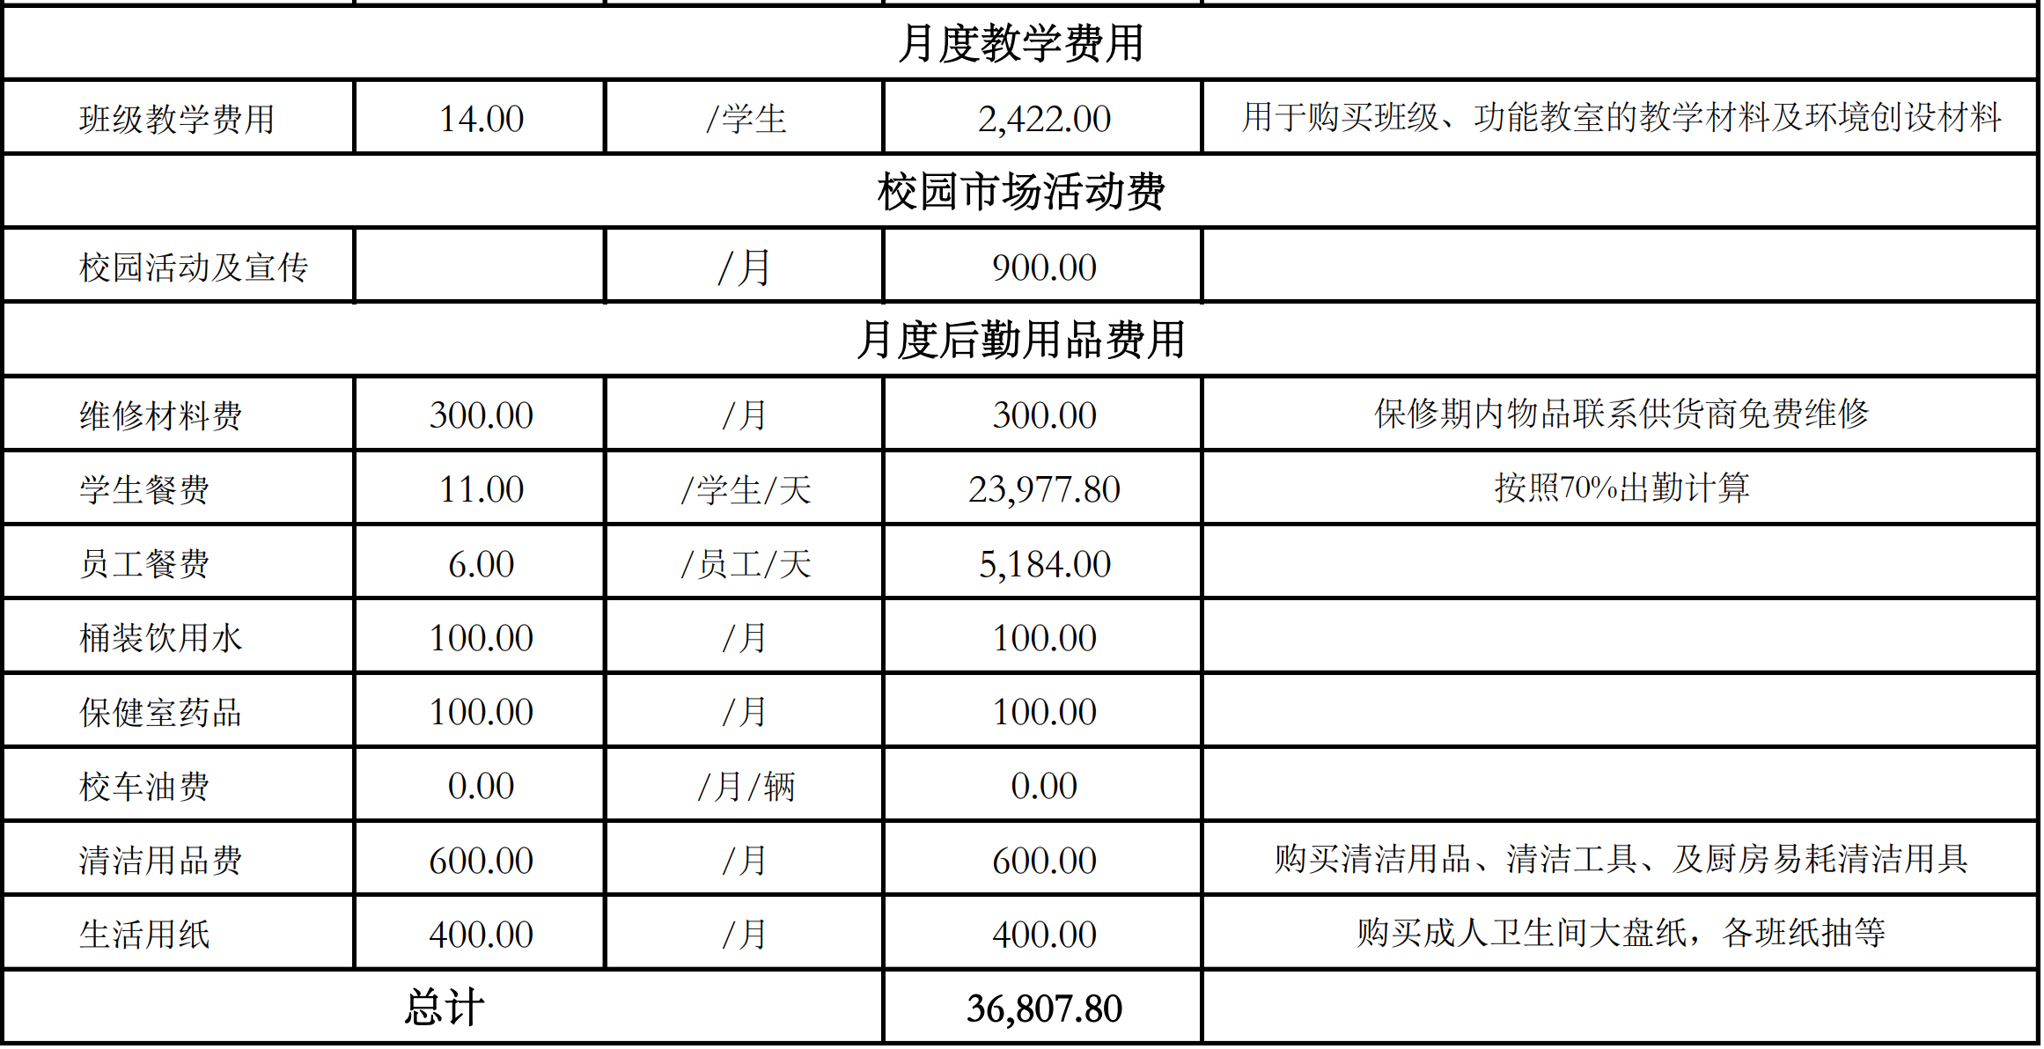
做好预算内与预算外的支出管理

Slide 25
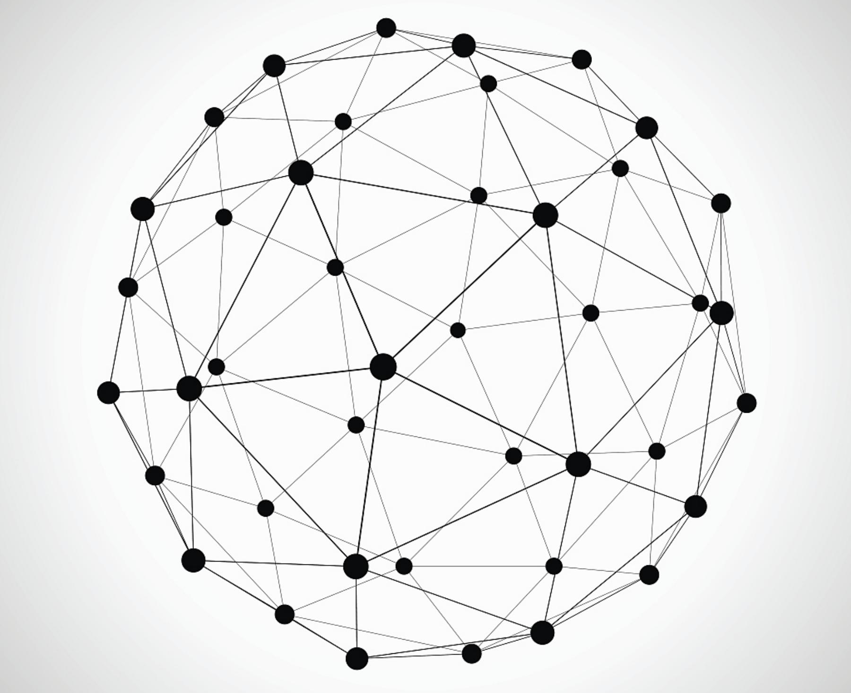
沟通力
从单线沟通到网状沟通
（向上、向下、客户、教委）

Slide 26
5W2H沟通法
01
02
03
04
What
Where
Who
When
05
06
07
Why
How
How much

Slide 27
如何与孩子沟通
表达情绪出现的误区：
压抑孩子的情绪（乖，不要哭，闭嘴）
用威胁的口吻和孩子说话（你再不…就…）
用其他的情绪掩盖自己的情绪（选择发脾气代表对别人的担心）
欺骗孩子（给妈妈吃一口）

Slide 28
5. 贴标签
（你就知道吃；你就知道给我惹事；）
6. 明明是自己不开心，但是把责任推卸给孩子
（你是不是手痒痒；你是不是又在惹我；是不是找我揍你一顿）
7. 含糊其辞
（你这孩子怎么这么不懂事；)
(直接吃中午饭来啦）
陈述一个事实 + 说出一种感受 + 为什么 + 提出一个明确要求

Slide 29
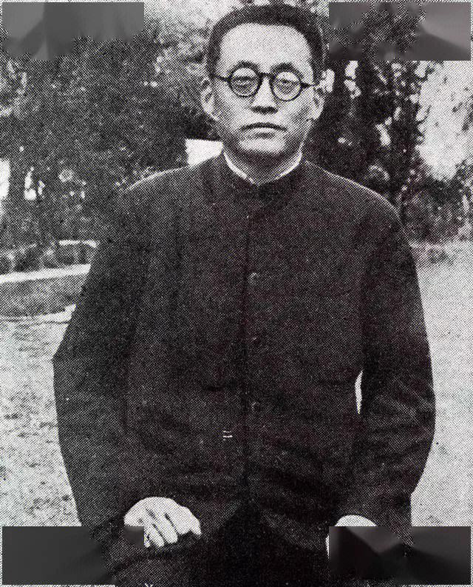
价值感的建立
让员工知道他是有价值的，能够解决问题的，他的自尊水平就会高
自律能力源自于他的自尊水平
情感引导的方法建立价值感
焦虑对人激素分泌的影响
价值感是被塑造出来的

Slide 30
用情感类的词汇塑造行为
4
9
负责
专注
1
3
5
7
8
10
坚持
仔细
积极
努力
善良
守时
2
6
协同
自律

Slide 31
思考力
抖音能招生吗？
怎么做政府关系？怎么处理家长关系？

Slide 32
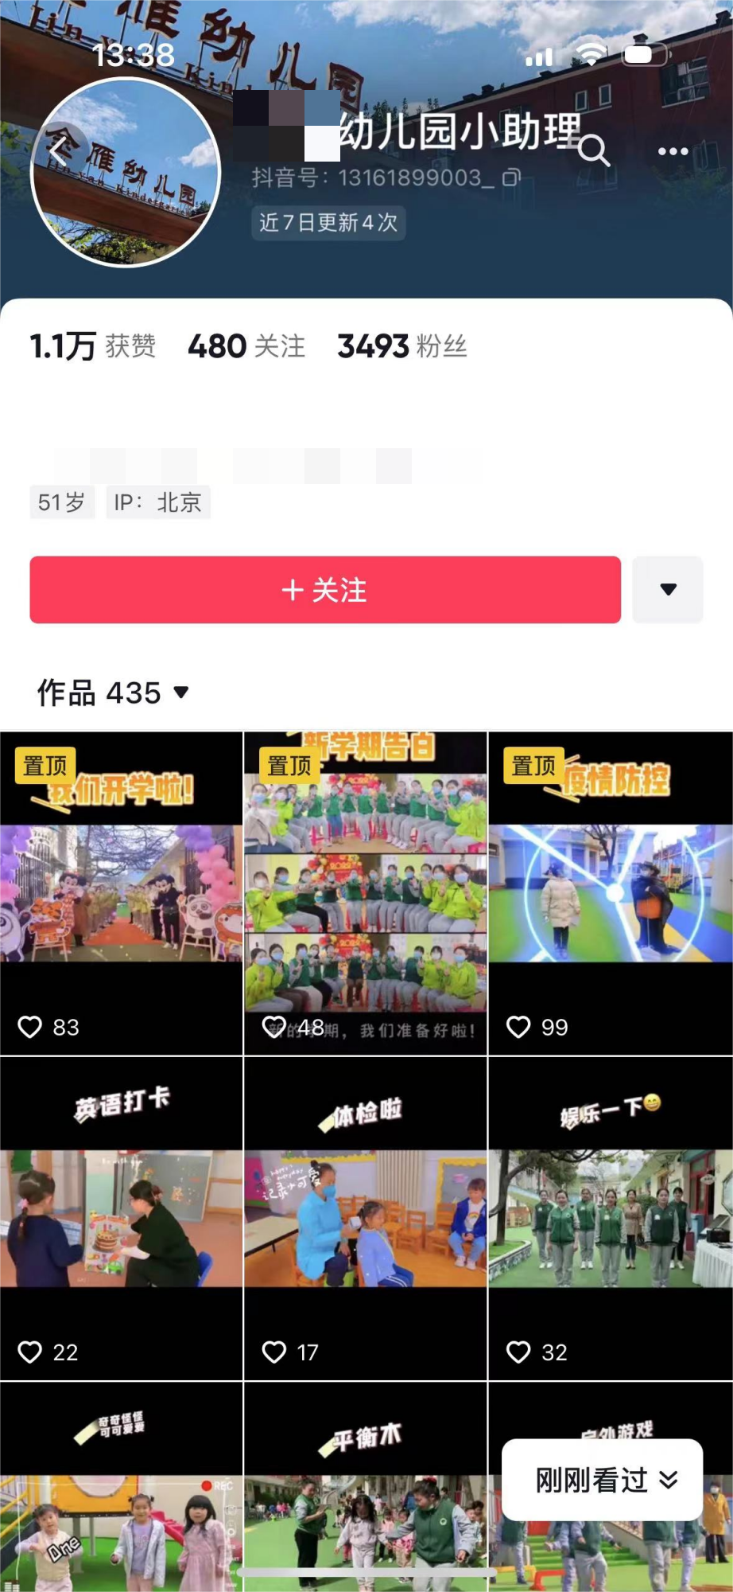
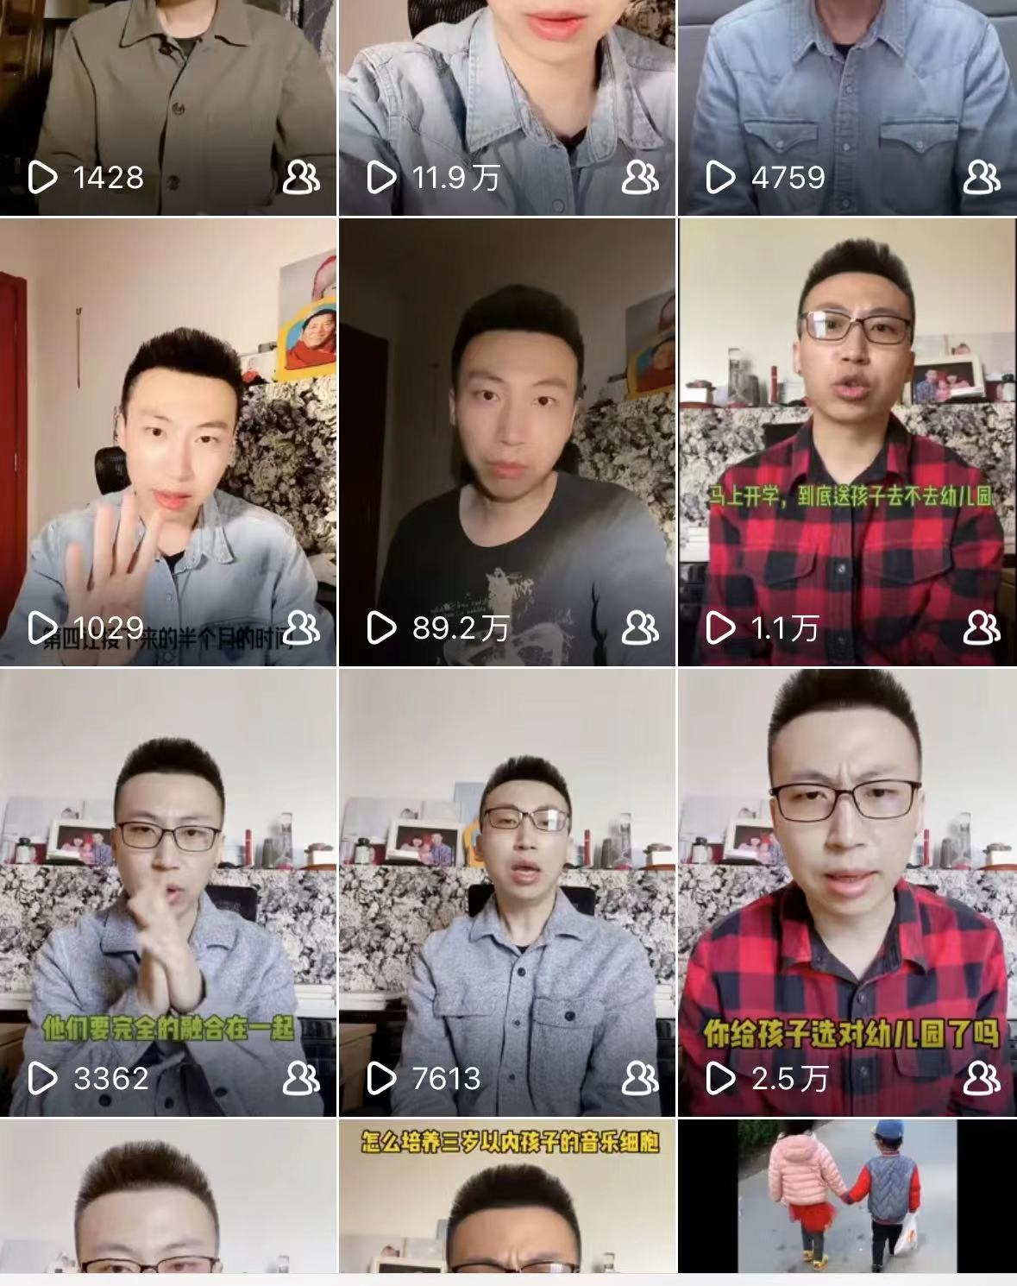
内容流量

Slide 33
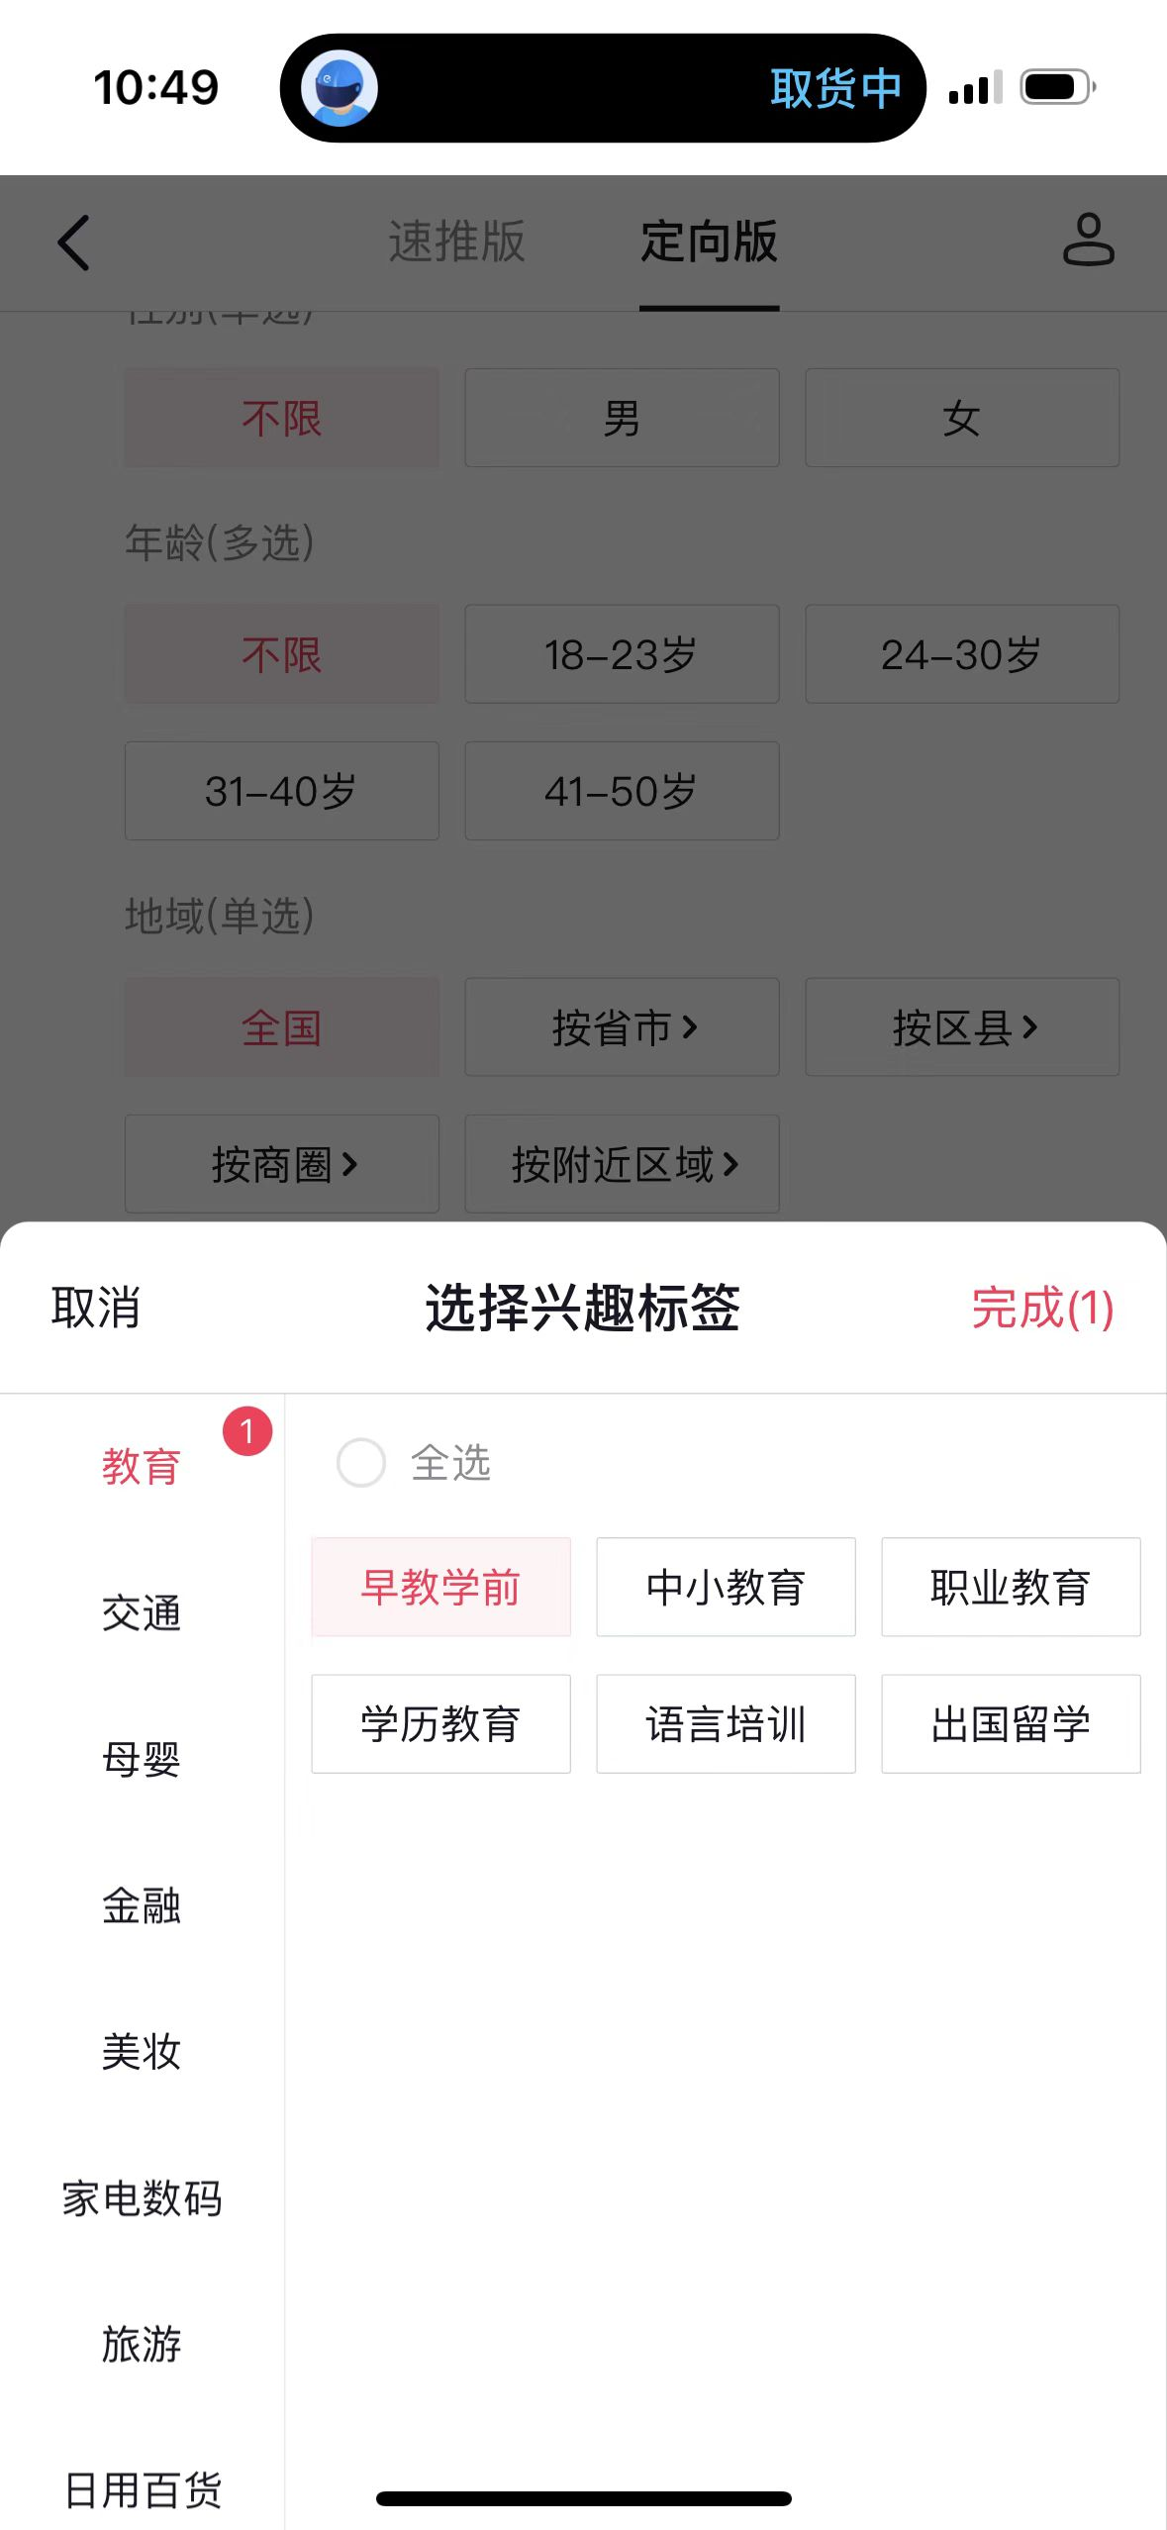
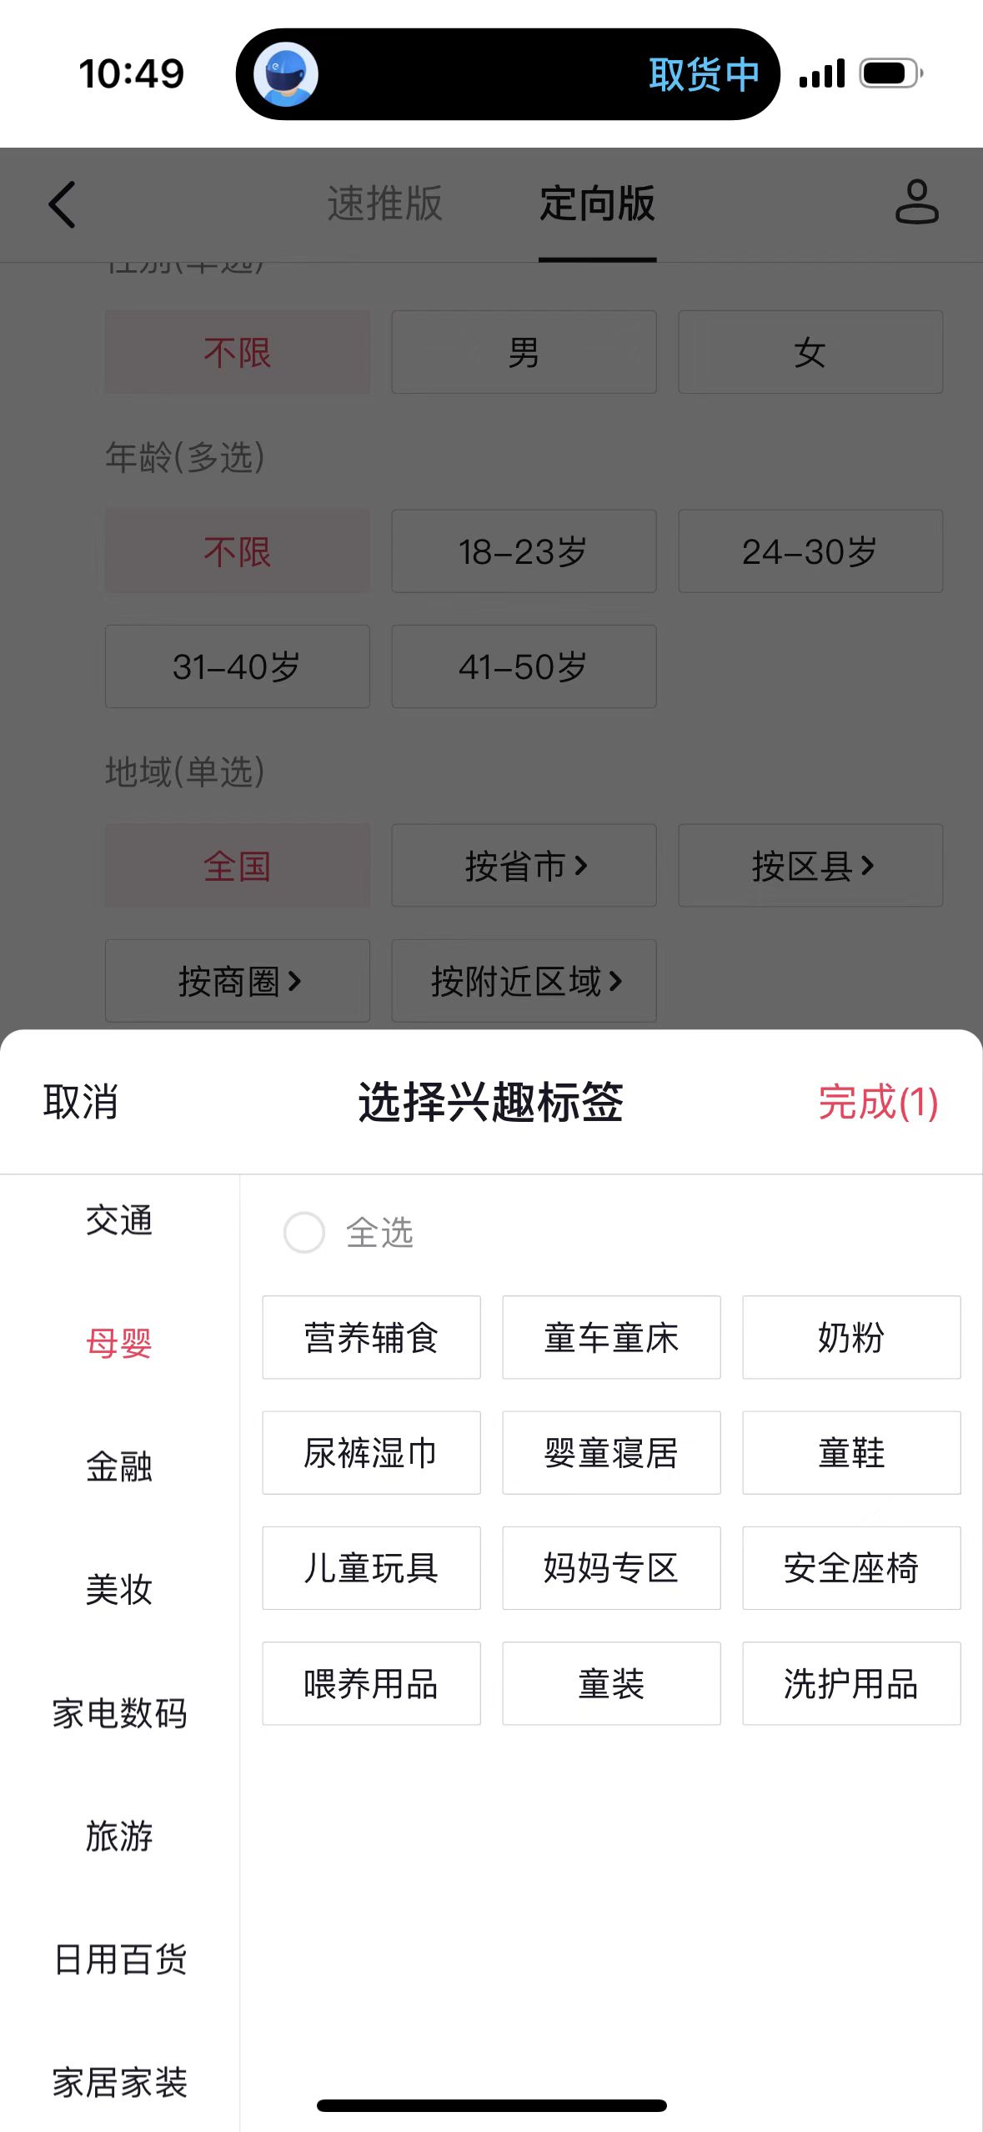
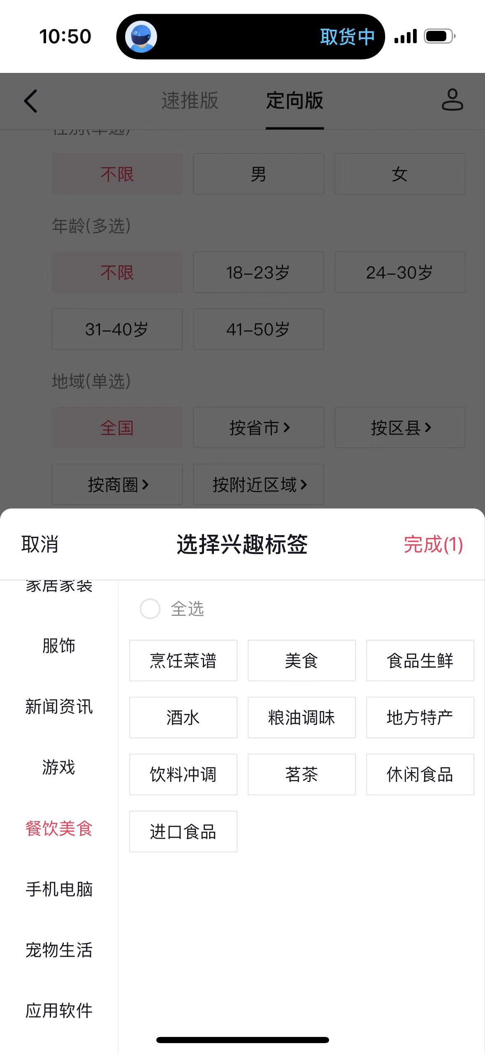
内容分类

Slide 34
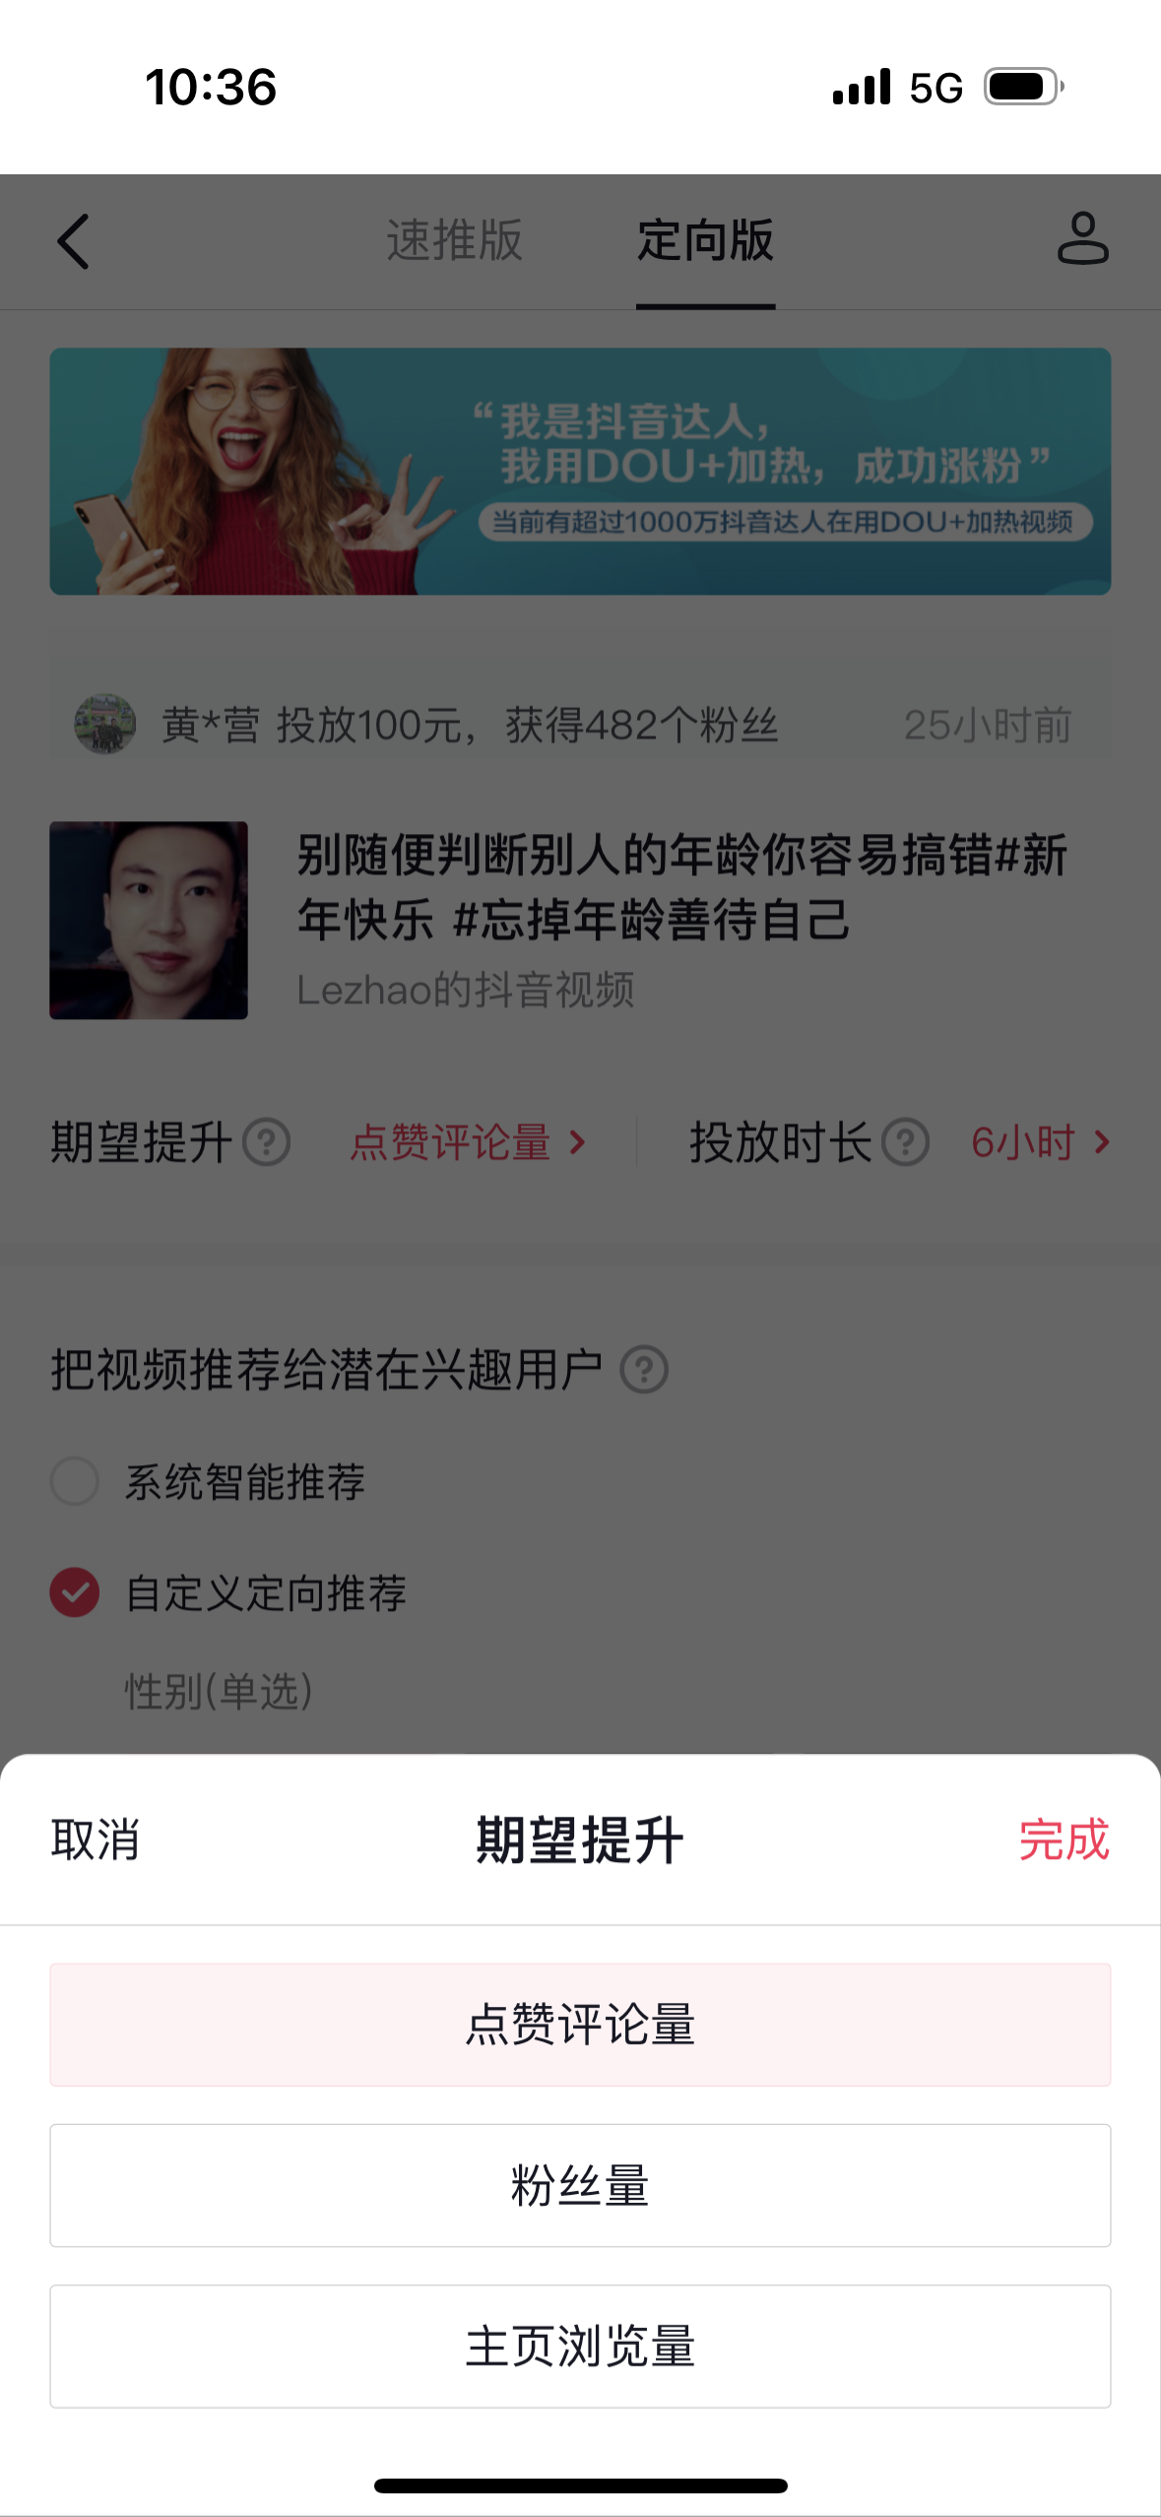
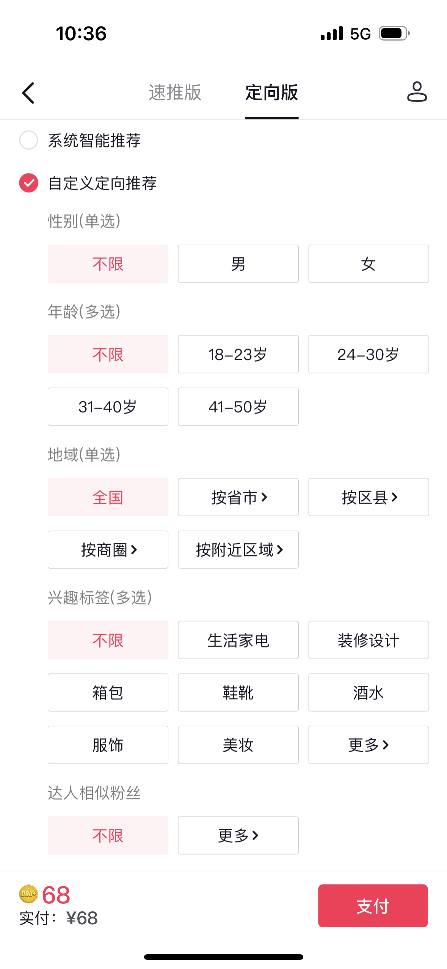
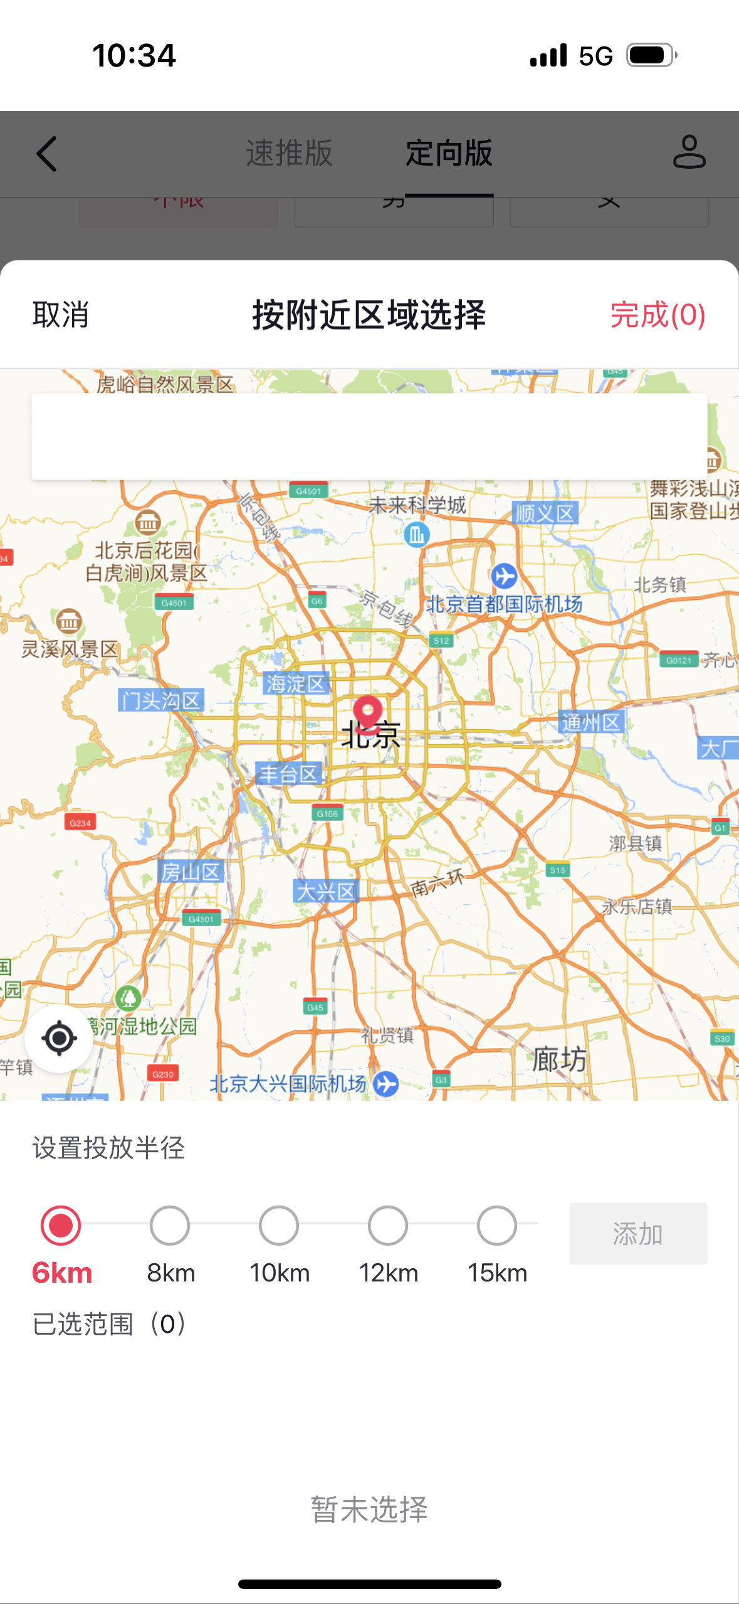
投放

Slide 35
钱不过老师，装修必通知。
美厨不进嘴，抹布用专水。
如厕不停留，花椒不生虫。
主任不顶岗，监控无死角。
团购要当心，预留备用金，
法律提前懂，孩子勤洗手。
转椅不需要，下车门牙掉。
责任与意外，哪个先来到？
危机警醒

Slide 36
第一次，7：30-8：00幼儿入园环节。幼儿随入园随洗手。针对提前来园的幼儿，需要在洗手之后方能进入区域进行材料操作。
第二次，8：00早餐环节。幼儿取餐前，所有幼儿都务必重新洗手，之后方可进入就餐区域进行就餐。
第三次，9：30加餐环节。此时幼儿结束课程自行搬椅子回到桌子旁边。为了避免二次污染，教师应培养幼儿在洗手前先将小椅子按照要求摆放整齐。桌椅间保持幼儿能够顺利入座的空隙，避免孩子洗干净手又摸椅子产生二次污染。
第四次，9：45加餐完毕。吃完加餐的幼儿务必要进行洗手。
第五次：10：45户外活动结束。结束户外活动回到班级后幼儿进行洗手。
第六次：11：30午餐前。
第七次：12：00午餐完毕。午饭后的幼儿先进行漱口，之后洗手。
第八次：14：00午点。起床后午点前洗手。
第九次：14：15午点完毕。午点结束洗手。
第十次：下午户外活动回班后洗手。
第十一次：16：30晚餐。晚餐前洗手。
第十二次：17：00晚餐完毕。晚餐完毕后漱口，洗手。
一日流程中的洗手环节

Slide 37
领导力
信任与尊重是核心驱动力

Slide 38
心力
如何面对压力

Slide 39
塞尔耶压力三征兆
人也会出现这三个征兆

Slide 40
二、执行力的调动方法

Slide 41
热情
创造力
主动性
执行力金字塔
请检测你园所教职工的执行能力
专业技能
勤奋
服从

Slide 42
Thanks

